Slide 1
sPlot Method
Thursday Meeting
Youen Kang

Slide 2
sPlot方法
sPlot方法：通过对混杂样本中，已知每种成分分布的变量y（discriminating variables）拟合，去提取某一成分中的，未知分布的变量x（control variables）的分布。
e. g. ：
已知我有一份信号和背景混杂的样本。
选取Mass是discriminating variable，已知mass信号的分布为高斯分布，已知mass背景的分布为指数衰减。
想要提取的分布为信号的Multiplicity分布（未知），和背景的multiplicity分布（未知）
( sPlot可以用于多种成分参杂的情形，比方说total_sample=sig_1+sig_2+...+bkg_1+bkg_2+... )

Slide 3
写在前面
为了使本次报告中的推导过程更加易懂，我们考虑只有两个分布样本混杂的情形（信号+背景），这同时也是我们最常见和常用的一类。这个报告里涉及的推导能看懂，很容易可以上升到多种成分的情况。多种分布的样本混杂的情形推导可以看这篇论文：
arXiv:physics/0402083v3 [physics.data-an] 2 Sep 2005

Slide 4
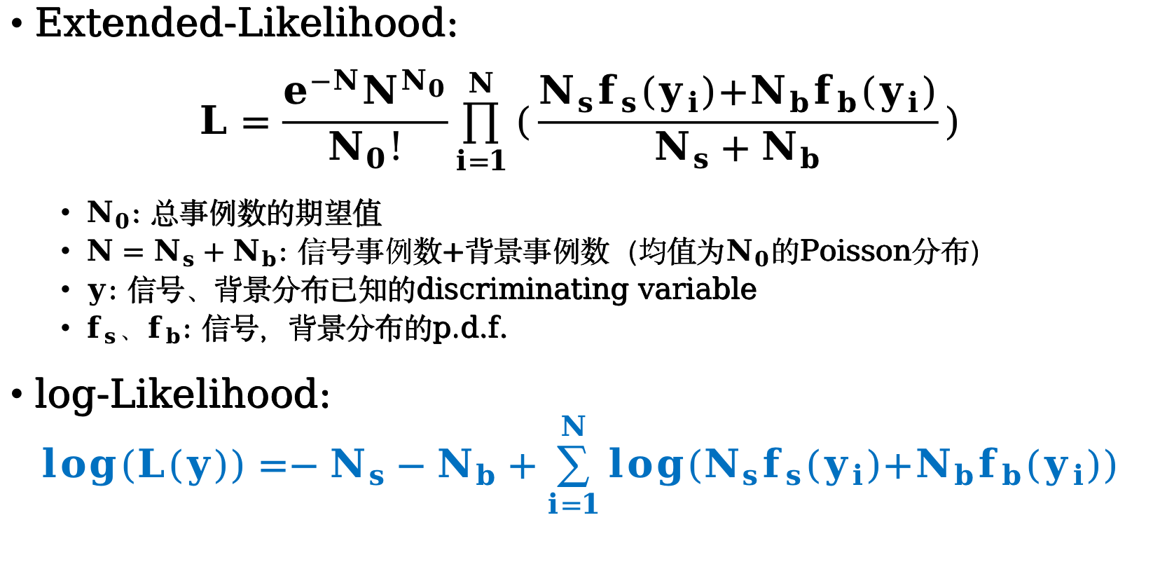
混杂样本的扩展似然函数
Extended-Likelihood:
$$L=\frac{e^{−N}N^{N_{0}}}{N_{0}!}\prod_{i=1}^{N}{(\frac{N_{s}f_{s}(y_{i}){+N}_{b}f_{b}(y_{i})}{N_{s}+N_{b}})}$$
$N_{0}$: 总事例数的期望值
${N=N}_{s}+N_{b}$: 信号事例数+背景事例数（均值为$N_{0}$的Poisson分布）
$y$: 信号、背景分布已知的discriminating variable
$f_{s}、f_{b}$: 信号，背景分布的p.d.f.
log-Likelihood:
$$log(L(y))=−N_{s}−N_{b}+\sum_{i=1}^{N}{log(N_{s}f_{s}(y_{i}){+N}_{b}f_{b}(y_{i}))}$$

Slide 5
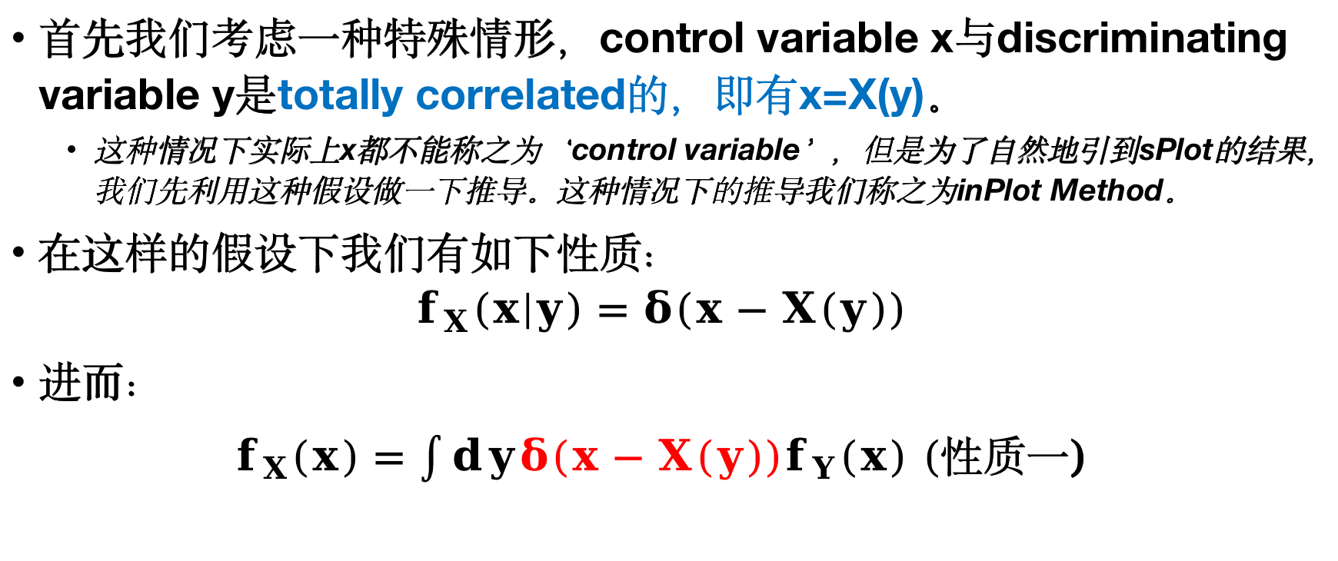
inPlot方法 -> first step to sPlot Method
首先我们考虑一种特殊情形，control variable x与discriminating variable y是totally correlated的，即有x=X(y)。
这种情况下实际上x都不能称之为‘control variable’，但是为了自然地引到sPlot的结果，我们先利用这种假设做一下推导。这种情况下的推导我们称之为inPlot Method。
在这样的假设下我们有如下性质：
$$f_{X}(x|y)=δ(x−X(y))$$
进而：
$f_{X}(x)=\int{dyδ(x−X(y))f_{Y}(x)}$ (性质一)

Slide 6
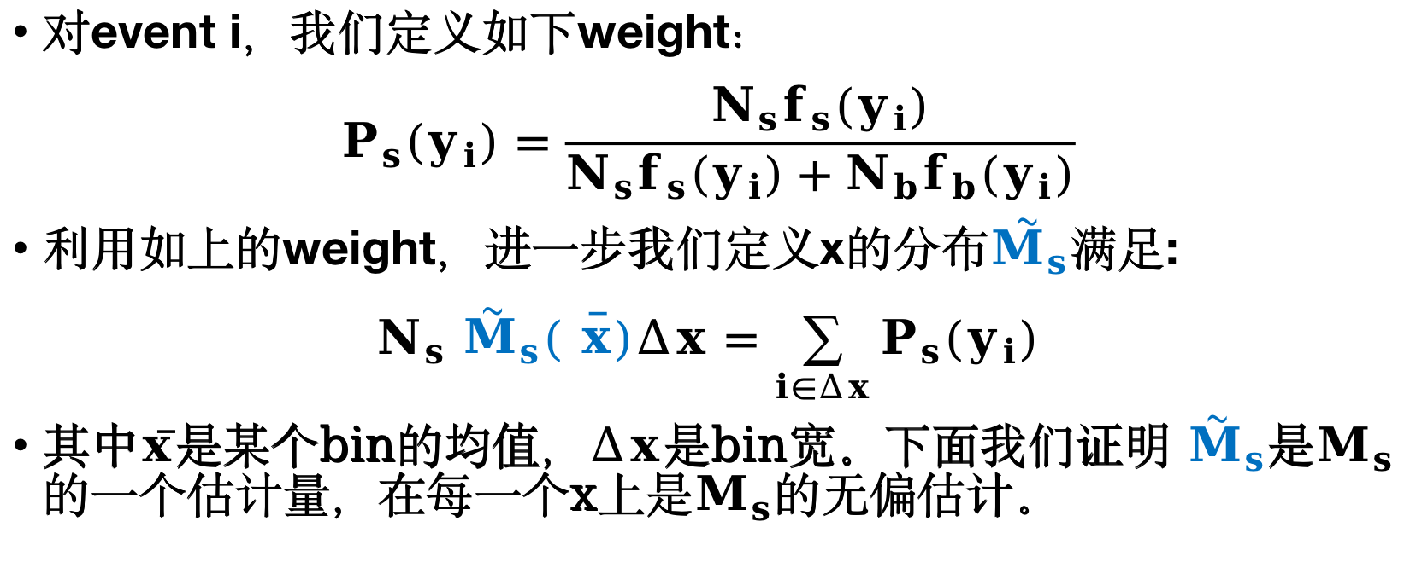

抽出信号的x分布$M_{s}(x)$（背景也可以）
对event i，我们定义如下weight：
$$P_{s}(y_{i})=\frac{N_{s}f_{s}(y_{i})}{N_{s}f_{s}(y_{i})+N_{b}f_{b}(y_{i})}$$
利用如上的weight，进一步我们定义x的分布${\tilde{M}}_{s}$满足:
$$N_{s}{\tilde{ M}}_{s}(\overline{ x})∆x=\sum_{i∈∆x}{P_{s}(y_{i})}$$
其中$\overline{x}$是某个bin的均值，$∆x$是bin宽。下面我们证明${\tilde{ M}}_{s}$是$M_{s}$的一个估计量，在每一个x上是$M_{s}$的无偏估计。

Slide 7
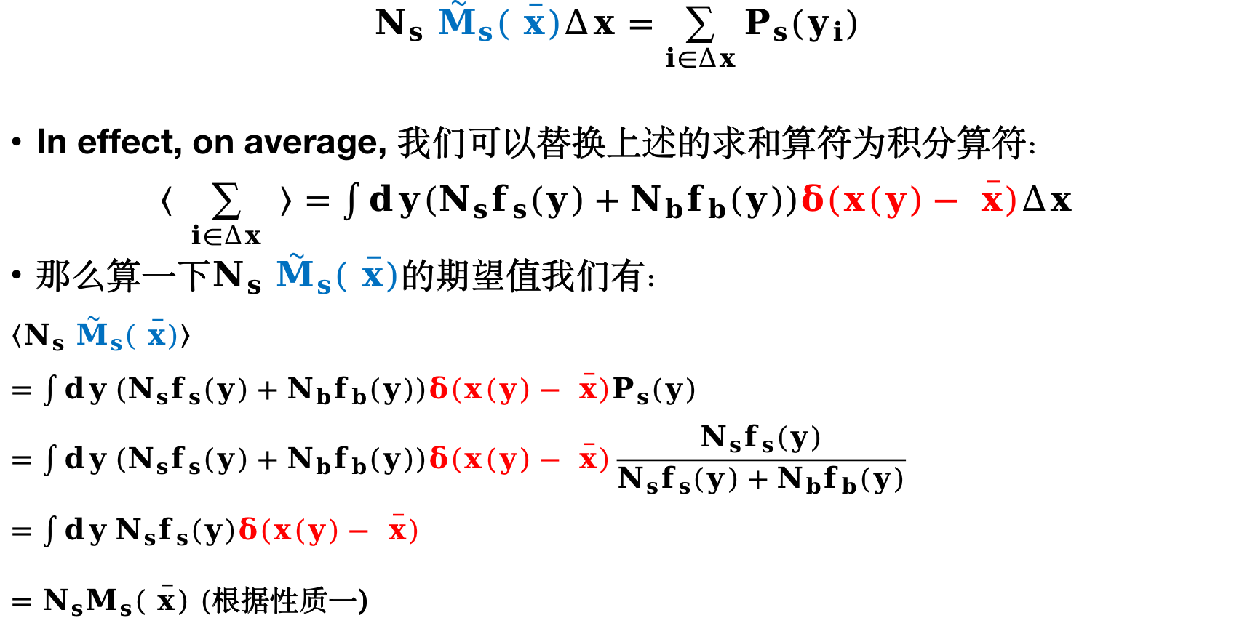
$$N_{s}{\tilde{ M}}_{s}(\overline{ x})∆x=\sum_{i∈∆x}{P_{s}(y_{i})}$$
In effect, on average, 我们可以替换上述的求和算符为积分算符：
$$〈 \sum_{i∈∆x}{ }〉=\int{dy(N_{s}f_{s}(y)+N_{b}f_{b}(y))δ(x(y)−\overline{ x})∆x}$$
那么算一下$N_{s}{\tilde{ M}}_{s}(\overline{ x})$的期望值我们有：
$$〈N_{s}{\tilde{ M}}_{s}(\overline{ x})〉$$
$$=\int{dy}(N_{s}f_{s}(y)+N_{b}f_{b}(y))δ(x(y)−\overline{ x})P_{s}(y)$$
$$=\int{dy}(N_{s}f_{s}(y)+N_{b}f_{b}(y))δ(x(y)−\overline{ x})\frac{N_{s}f_{s}(y)}{N_{s}f_{s}(y)+N_{b}f_{b}(y)}$$
$$=\int{dy}N_{s}f_{s}(y)δ(x(y)−\overline{ x})$$
$=N_{s}M_{s}(\overline{ x})$ (根据性质一)

Slide 8
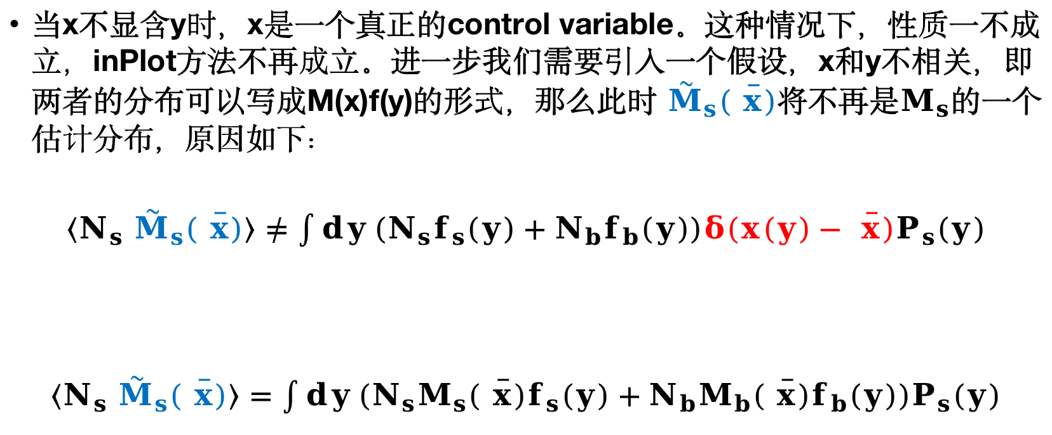
推广->当x不显含y
当x不显含y时，x是一个真正的control variable。这种情况下，性质一不成立，inPlot方法不再成立。进一步我们需要引入一个假设，x和y不相关，即两者的分布可以写成M(x)f(y)的形式，那么此时${\tilde{ M}}_{s}(\overline{ x})$将不再是$M_{s}$的一个估计分布，原因如下：
$$〈N_{s}{\tilde{ M}}_{s}(\overline{ x})〉≠\int{dy}(N_{s}f_{s}(y)+N_{b}f_{b}(y))δ(x(y)−\overline{ x})P_{s}(y)$$
$$〈N_{s}{\tilde{ M}}_{s}(\overline{ x})〉=\int{dy}(N_{s}M_{s}(\overline{ x})f_{s}(y)+N_{b}M_{b}(\overline{ x})f_{b}(y))P_{s}(y)$$

Slide 9
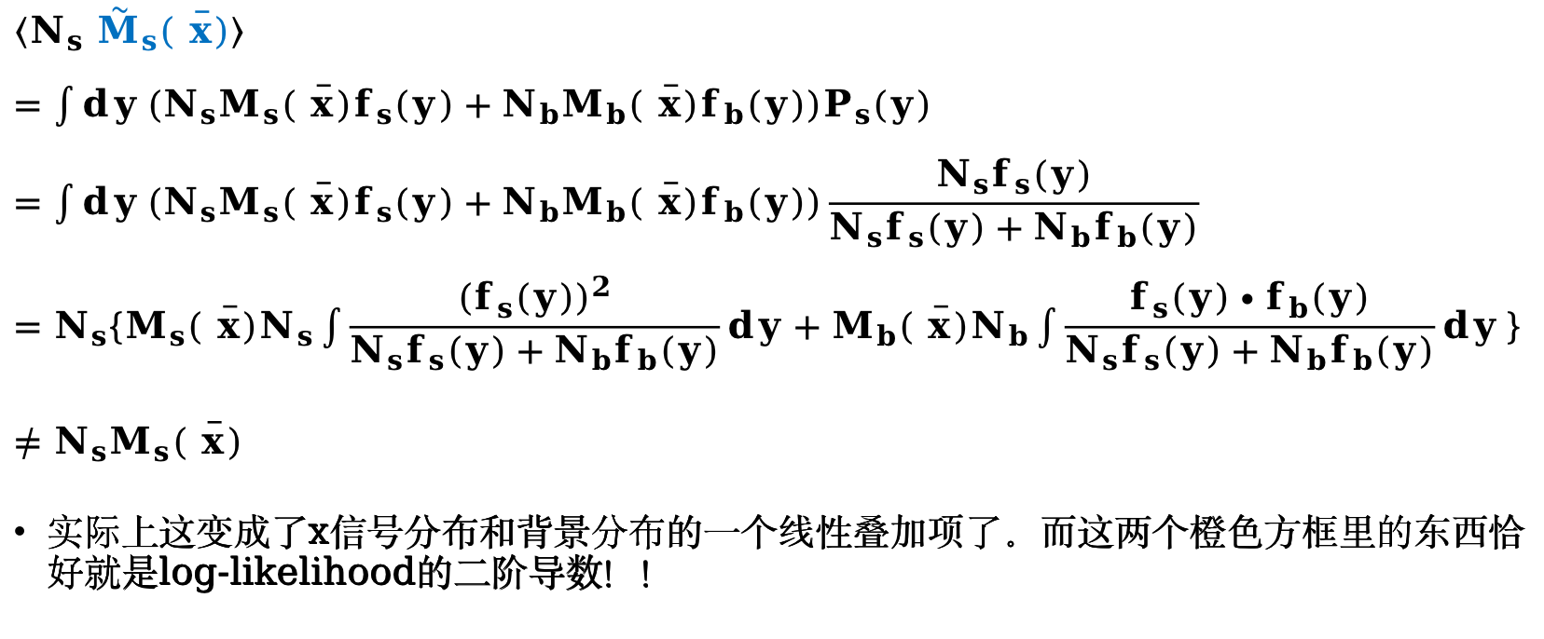
推广->当x不显含y
$$〈N_{s}{\tilde{ M}}_{s}(\overline{ x})〉$$
$$=\int{dy}(N_{s}M_{s}(\overline{ x})f_{s}(y)+N_{b}M_{b}(\overline{ x})f_{b}(y))P_{s}(y)$$
$$=\int{dy}(N_{s}M_{s}(\overline{ x})f_{s}(y)+N_{b}M_{b}(\overline{ x})f_{b}(y))\frac{N_{s}f_{s}(y)}{N_{s}f_{s}(y)+N_{b}f_{b}(y)}$$
$$=N_{s}\{M_{s}(\overline{ x})N_{s}\int{\frac{(f_{s}(y))^{2}}{N_{s}f_{s}(y)+N_{b}f_{b}(y)}dy}+M_{b}(\overline{ x})N_{b}\int{\frac{f_{s}(y)∙f_{b}(y)}{N_{s}f_{s}(y)+N_{b}f_{b}(y)}dy}\}$$
$≠N_{s}M_{s}(\overline{ x})$
实际上这变成了x信号分布和背景分布的一个线性叠加项了。而这两个橙色方框里的东西恰好就是log-likelihood的二阶导数！！

Slide 10
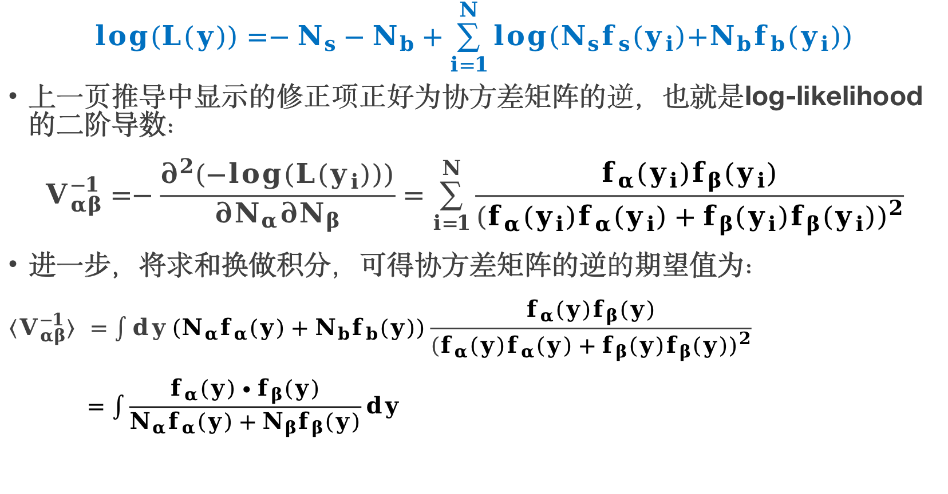
$$log(L(y))=−N_{s}−N_{b}+\sum_{i=1}^{N}{log(N_{s}f_{s}(y_{i}){+N}_{b}f_{b}(y_{i}))}$$
上一页推导中显示的修正项正好为协方差矩阵的逆，也就是log-likelihood的二阶导数：
$$V_{αβ}^{−1}=−\frac{∂^{2}(−log(L(y_{i})))}{{∂N}_{α}{∂N}_{β}}=\sum_{i=1}^{N}{\frac{f_{α}(y_{i})f_{β}(y_{i})}{(f_{α}(y_{i})f_{α}(y_{i})+f_{β}(y_{i})f_{β}(y_{i}))^{2}}}$$
进一步，将求和换做积分，可得协方差矩阵的逆的期望值为：
$$〈V_{αβ}^{−1}〉 =\int{dy}(N_{α}f_{α}(y)+N_{b}f_{b}(y))\frac{f_{α}(y)f_{β}(y)}{(f_{α}(y)f_{α}(y)+f_{β}(y)f_{β}(y))^{2}}$$
$$=\int{\frac{f_{α}(y)∙f_{β}(y)}{N_{α}f_{α}(y)+N_{β}f_{β}(y)}dy}$$

Slide 11
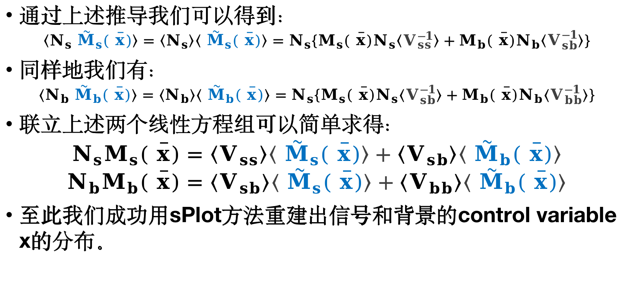
sPlot方法
通过上述推导我们可以得到：
$$〈N_{s}{\tilde{ M}}_{s}(\overline{ x})〉=〈N_{s}〉{〈{\tilde{ M}}_{s}(\overline{ x})〉=N}_{s}\{M_{s}(\overline{ x})N_{s}〈V_{ss}^{−1}〉+M_{b}(\overline{ x})N_{b}〈V_{sb}^{−1}〉\}$$
同样地我们有：
$$〈N_{b}{\tilde{ M}}_{b}(\overline{ x})〉={〈N_{b}〉〈{\tilde{ M}}_{b}(\overline{ x})〉=N}_{s}\{M_{s}(\overline{ x})N_{s}〈V_{sb}^{−1}〉+M_{b}(\overline{ x})N_{b}〈V_{bb}^{−1}〉\}$$
联立上述两个线性方程组可以简单求得：
$$N_{s}M_{s}(\overline{ x})=〈V_{ss}〉〈{\tilde{ M}}_{s}(\overline{ x})〉+〈V_{sb}〉〈{\tilde{ M}}_{b}(\overline{ x})〉$$
$$N_{b}M_{b}(\overline{ x})=〈V_{sb}〉〈{\tilde{ M}}_{s}(\overline{ x})〉+〈V_{bb}〉〈{\tilde{ M}}_{b}(\overline{ x})〉$$
至此我们成功用sPlot方法重建出信号和背景的control variable x的分布。

Slide 12
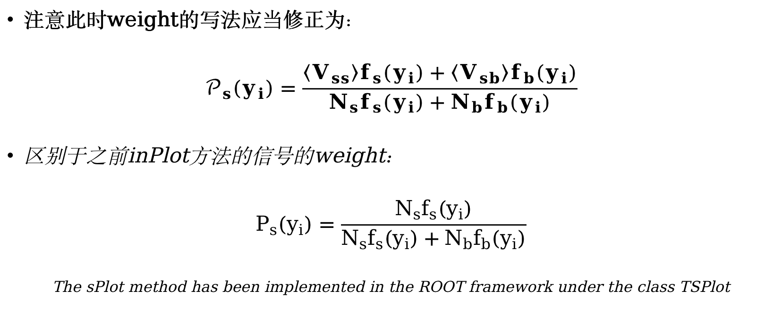
sPlot方法
注意此时weight的写法应当修正为：
$$𝒫_{s}(y_{i})=\frac{〈V_{ss}〉f_{s}(y_{i})+〈V_{sb}〉f_{b}(y_{i})}{N_{s}f_{s}(y_{i})+N_{b}f_{b}(y_{i})}$$
区别于之前inPlot方法的信号的weight：
$$P_{s}(y_{i})=\frac{N_{s}f_{s}(y_{i})}{N_{s}f_{s}(y_{i})+N_{b}f_{b}(y_{i})}$$
The sPlot method has been implemented in the ROOT framework under the class TSPlot

Slide 13
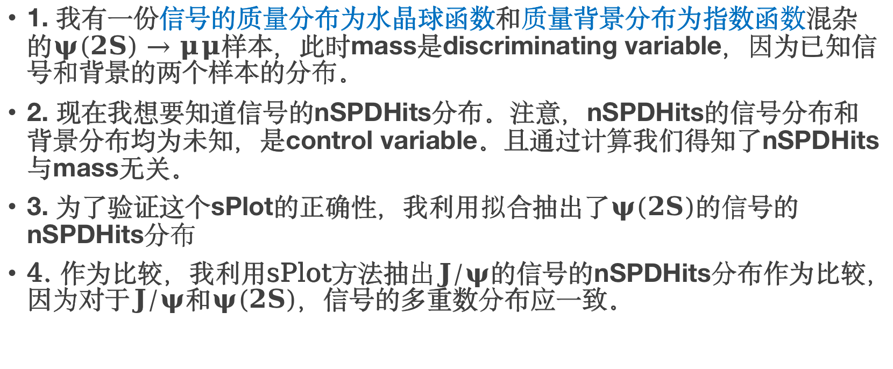
数据样本实操
1. 我有一份信号的质量分布为水晶球函数和质量背景分布为指数函数混杂的$ψ(2S)→μμ$样本，此时mass是discriminating variable，因为已知信号和背景的两个样本的分布。
2. 现在我想要知道信号的nSPDHits分布。注意，nSPDHits的信号分布和背景分布均为未知，是control variable。且通过计算我们得知了nSPDHits与mass无关。
3. 为了验证这个sPlot的正确性，我利用拟合抽出了$ψ(2S)$的信号的nSPDHits分布
4. 作为比较，我利用sPlot方法抽出$J/ψ$的信号的nSPDHits分布作为比较，因为对于$J/ψ$和$ψ(2S)$，信号的多重数分布应一致。

Slide 14
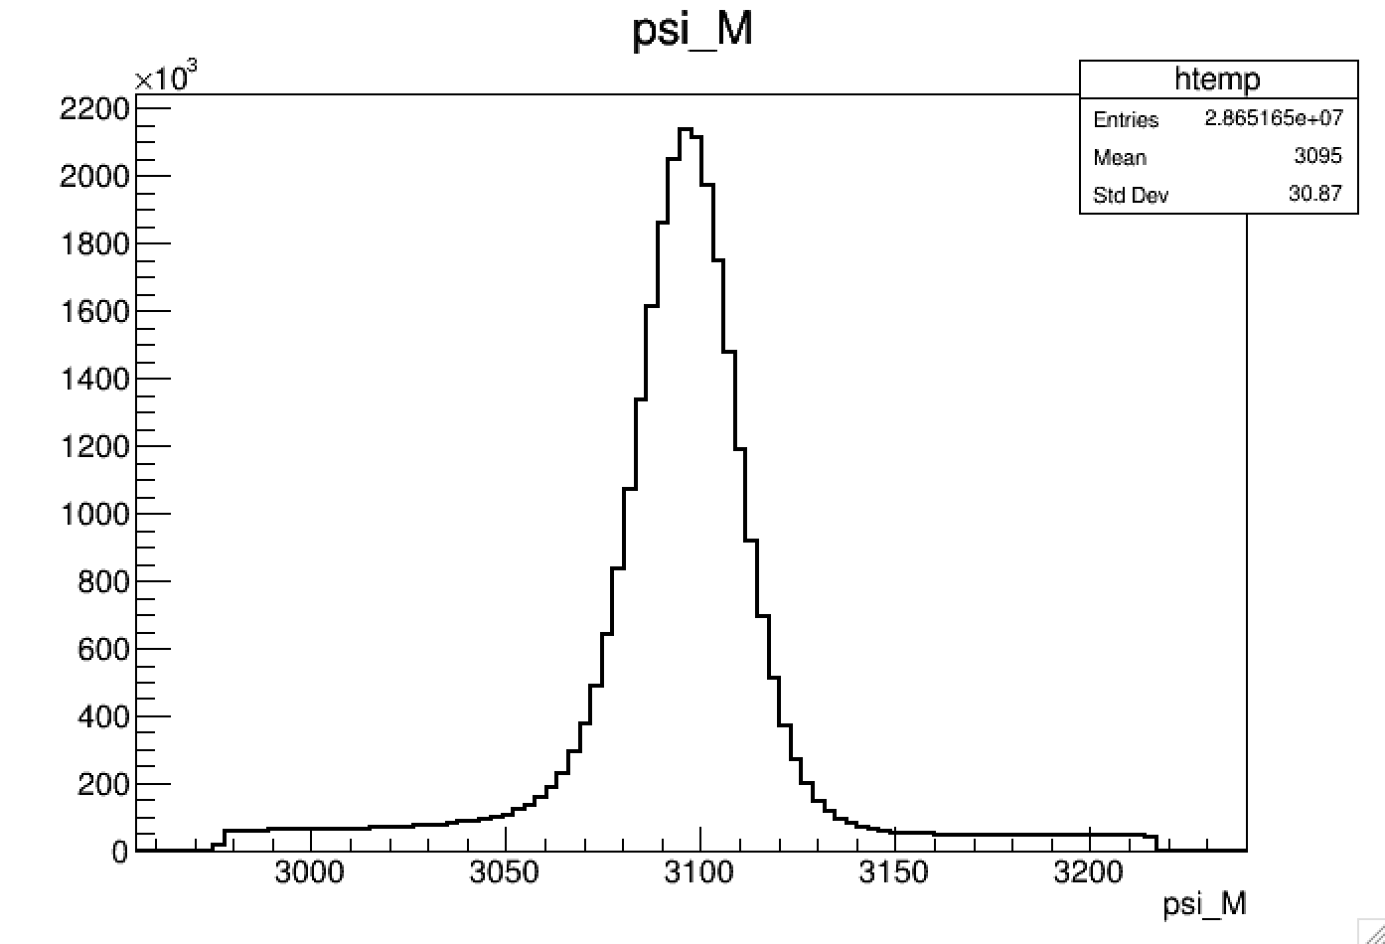
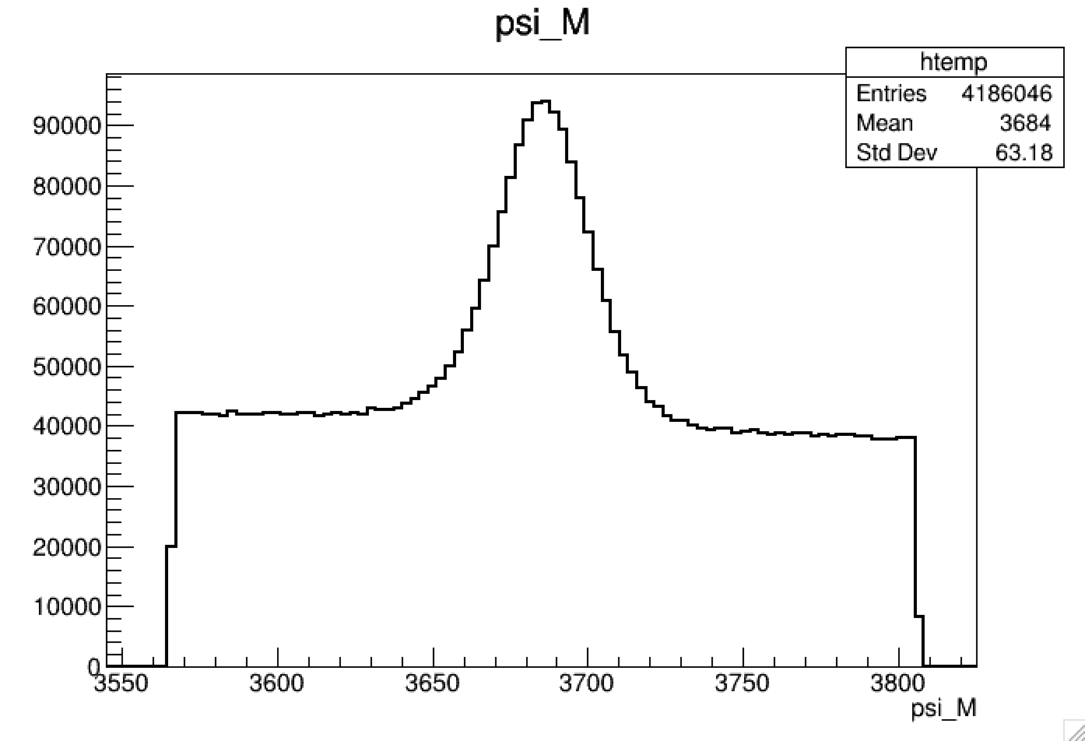


$J/ψ$ mass分布
$ψ(2S)$ mass分布
我们用sPlot方法抽出两者的信号多重数分布进行比较。信号的多重数分布相同，背景的多重数对两者来说
不同，由于背景占比不一样，所以两份样本总体的多重数分布不一样。

Slide 15
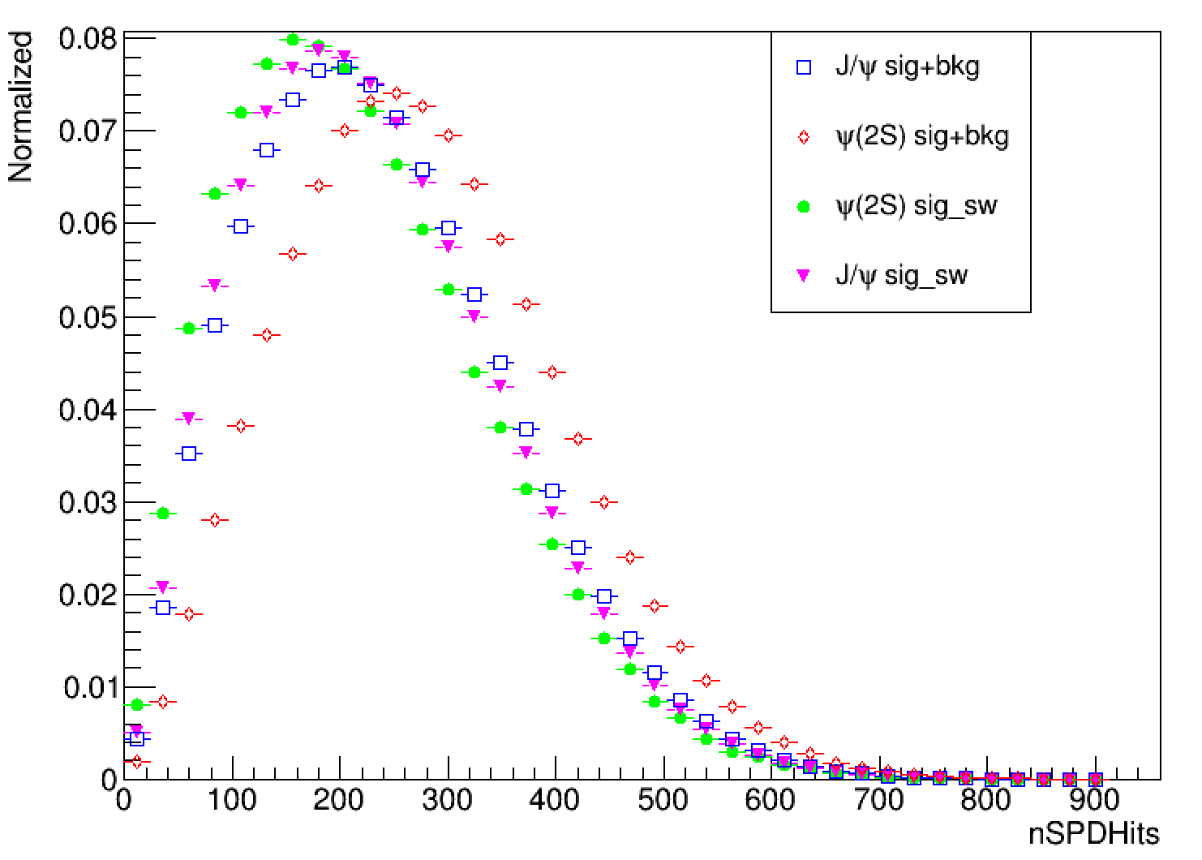
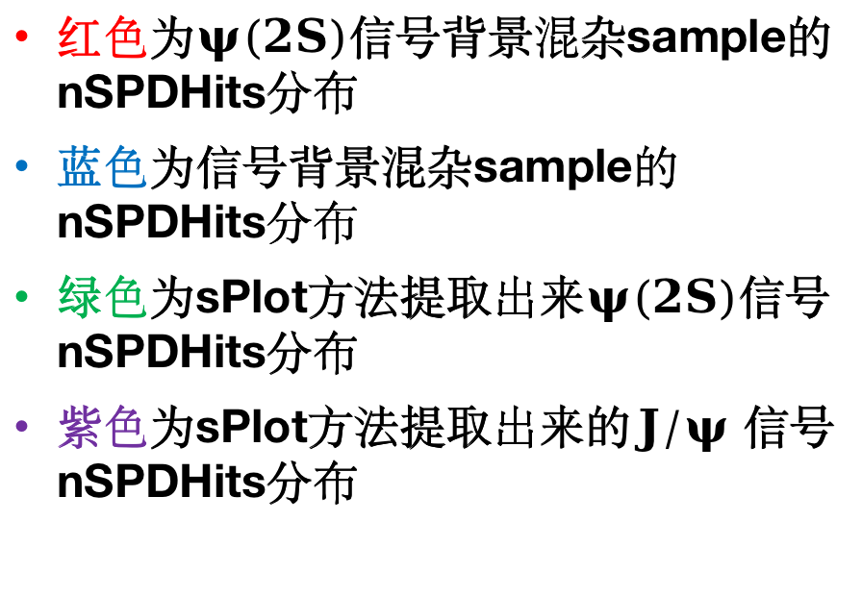
sPlot效果
红色为$ψ(2S)$信号背景混杂sample的nSPDHits分布
蓝色为信号背景混杂sample的nSPDHits分布
绿色为sPlot方法提取出来$ψ(2S)$信号nSPDHits分布
紫色为sPlot方法提取出来的$J/ψ$ 信号nSPDHits分布

Slide 16
sPlot效果
结论：
sPlot方法提取出来的信号的control variable nSPDHits的分布（绿色和紫色）是非常接近的。可以看出这个方法成功在红色的混合分布中提取出了较为正确的信号分布。这里没有完全一致的原因有可能有两点：
1. 两个粲偶素信号的nSPDHits分布不能认为完全一致。
2. sPlot的的提取好坏和fit的不确定度以及fit的quality有关。总的来说，我们验证了这个方法的成功性。

